Slide 1
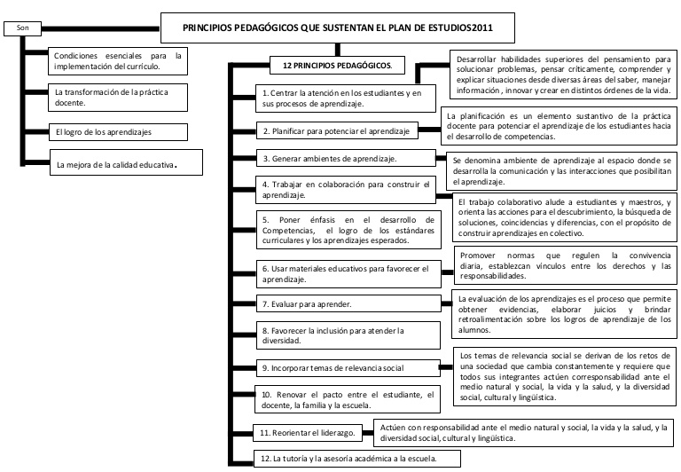
Principios pedagógicos del plan de estudios 2011

Slide 2
Escuela Normal de Educación Preescolar.
Principios Pedagógicos.
Jessica Estrella Arellano Salazar.
4°-B

